Slide 1

Microsoft Foundry 실습을 위한
초기 설정
Kunho Ko
2026-03

Slide 2
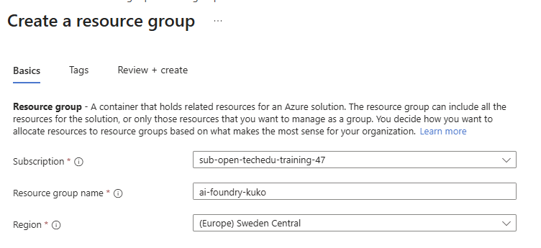
Microsoft Foundry Project 설정
1
임시 페스워드 -> 사용할 페스워드 설정 및 MFA(Authenticator) 필요시 설정.
2
https://portal.azure.com 접속 후, 본인의 구독확인(sub-open-techedu-training-XX)
3
Portal 상단에 Search resources에서 resource group 입력
4
자신의 Subscription확인
Resource Group Name : ai-foundry-XXXXX
Region : (Europe) Sweden Central

Slide 3
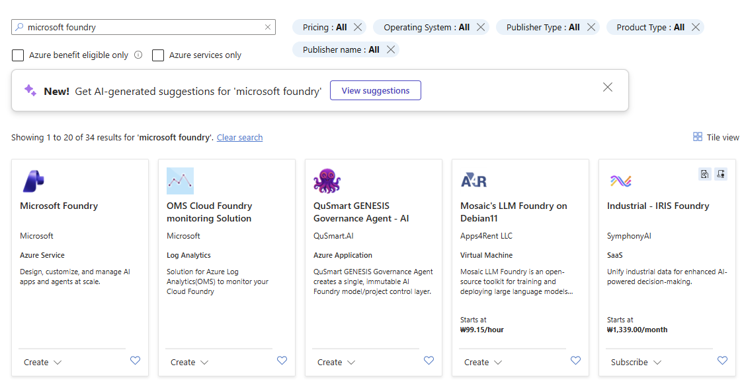
Microsoft Foundry Project 설정
5
생성 완료 후, porta에서 생성된 resource group 클릭 후 Resource Group 화면 진입.
6
+ Create 클릭 후 완료 후, Microsoft Foundry 입력 후 enter.

Slide 4
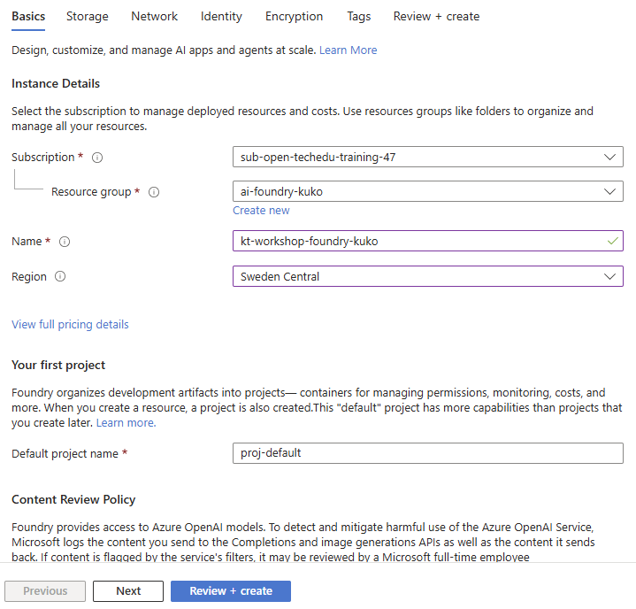
Microsoft Foundry Project 설정
7
생성 완료 후, porta에서 생성된 resource group 클릭 후 Resource Group 화면 진입.
8
Create a Foundry resource화면에서 아래와 같이 입력
Subscription 확인
방금 전 만든 Resource Group 선택
Name: KT-Workshop-XXXX (XXX임의)
Region: Sweden Central (꼭)
Default project Name: proj-default 나머지 Next 클릭 후, Review + create

Slide 5
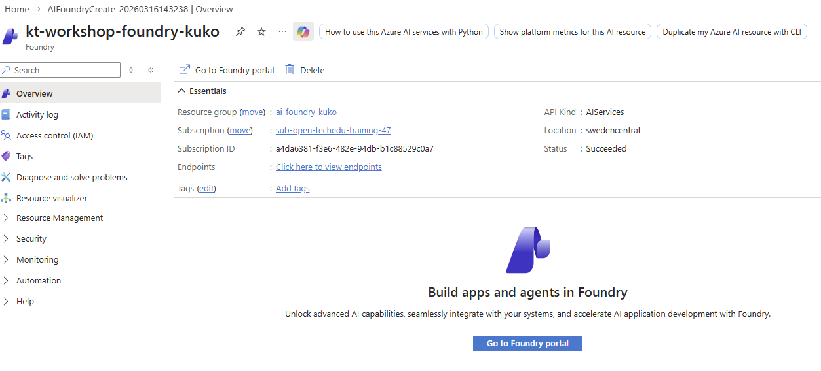
Microsoft Foundry Project 설정
9
Go to Foundry portal.

Slide 6






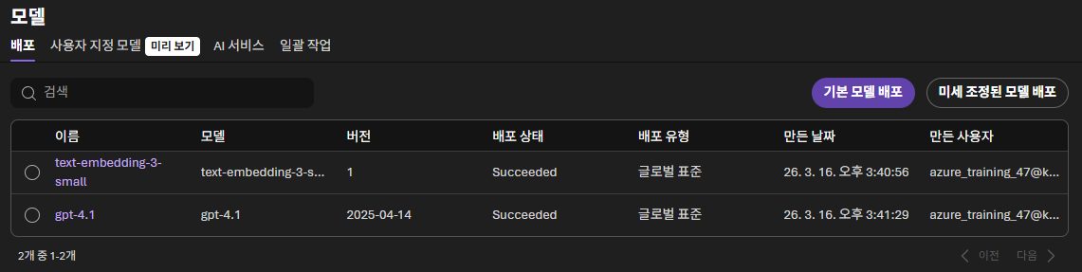
Microsoft Foundry Project 설정
10
새 foundry portal이 되어 있는지 확인함.
11
빌드를 선택함.
12
모델( )을 선택을 하고, 를 선택한 다음. gpt-4.1과 text-embedding-3-small 배포함.
13

Slide 7
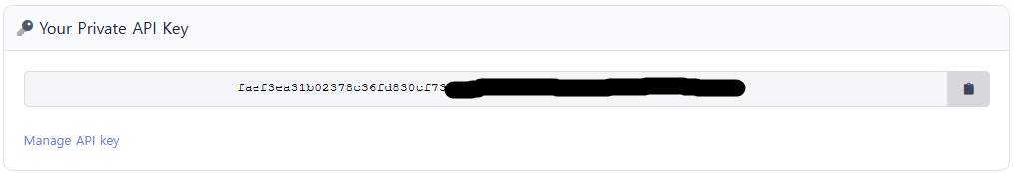
Microsoft Foundry Project 설정
14
초기 페이지로 가면 Azure OpenAI 엔드포이트는
https://kt-workshop-foundry-kuko.openai.azure.com/openai/v1 으로 되어 있는데,
환경 변수에는 AZURE_OPENAI_ENDPOINT=https://kt-workshop-foundry-kuko.openai.azure.com/ 입력함.
.env
AZURE_OPENAI_ENDPOINT=https://lab-foundry-kuko.openai.azure.com/
AZURE_OPENAI_KEY=xxxx
AZURE_OPENAI_DEPLOYMENT_NAME=gpt-4.1
EMBEDDING_MODEL_NAME=text-embedding-3-small
SERP_API_KEY=xxxxxxxxxxxxxxxxxxxxxxxxxxxxxxxxxxxxxxx
15
https://serpapi.com/ 등록 후, private key확인 후 .env파일에 업데이트 필요.

